Slide 1
Spark中决策树模型
源码分析
zhbzz2007

Slide 2
Outline
1. Spark基本概念
2.决策树源码分析
3. Reference

Slide 3
1.Spark基本概念
A.基础架构
B.数据格式
C.语言接口
D.对比Hadoop

Slide 4
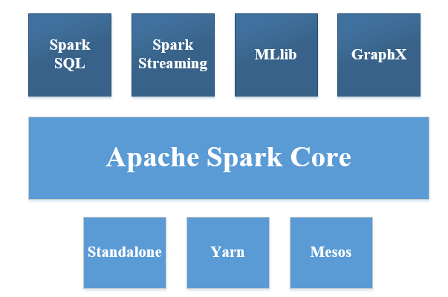
1.Spark基本概念--基础架构
Spark Core：主要包括Spark Context、存储体系、计算引擎、部署模式；
Spark Context：Driver Application的执行与输出都是通过Spark Context来完成；
存储体系：优先使用各节点的内存作为存储，内存不足时，才会考虑使用硬盘；

Slide 5
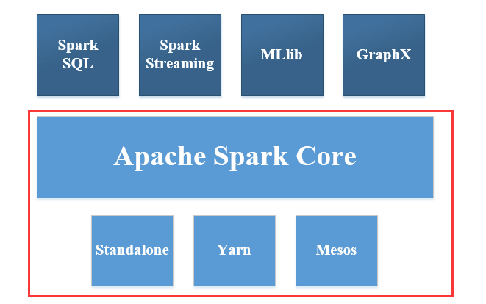
1.Spark基本概念--基础架构
Spark Core：
计算引擎：由Spark Context中的DAGScheduler、RDD以及具体节点上的Executor负责执行的Map和Reduce任务组成；
部署模式：单节点可能不足以提供足够的存储及计算能力，Spark中提供了Standalone部署模式和Yarn、Mesos等分布式资源管理系统的支持；

Slide 6
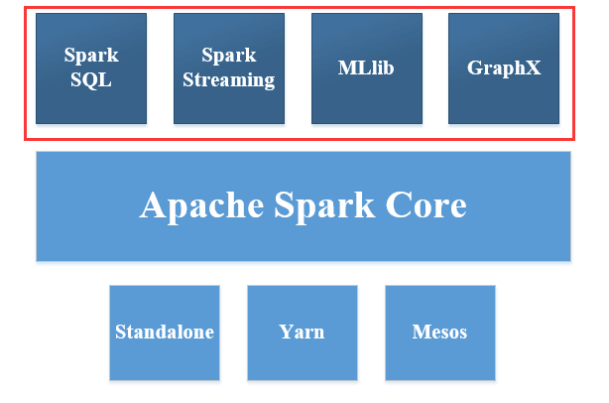
1.Spark基本概念--基础架构
Spark SQL：对SQL的支持；
Spark Streaming：用于流式计算，属于mini batch处理模式，半实时；
MLlib：机器学习框架，实现常见的分类、回归、聚类、频繁模式挖掘等算法；
GraphX：分布式图计算框架；

Slide 7
1.Spark基本概念—数据格式
数据格式格式有如下三种
RDD：
DataFrame：
DataSet：
参考链接：
http://www.jianshu.com/p/c0181667daa0

Slide 8
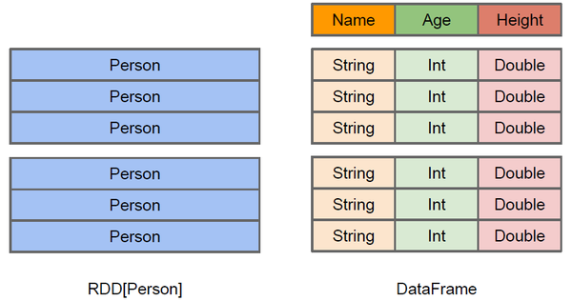
1.Spark基本概念—数据格式
RDD & DataFrame
RDD：左侧RDD虽然以Person为类型参数，但是Spark框架本身不了解Person类的内部结构；
DataFrame：提供了详细的结构信息，使得Spark SQL清楚地指导该数据集中包含哪些列，每列的名称和类型是什么；

Slide 9
1.Spark基本概念—语言接口
Scala：
Java：
Python：
R：

Slide 10
1.Spark基本概念—对比Hadoop
异同点：
 | Hadoop | Spark
角色 | 大数据处理框架； 更多是分布式数据基础设置，将数据分派到一个由普通计算机组成的集群中的多个节点进行存储，还会索引和跟踪这些数据； | 大数据处理框架； 是一种专门用于对分布式存储的大数据进行处理的工具，不会进行分布式数据的存储
组件 | 分布式存储：HDFS； 数据处理：Map和Reduce； | 分布式存储：可以选择Hadoop的HDFS，也可以选择其他的基于云的数据系统平台，默认是用在Hadoop； 数据处理：比Map和Reduce更加丰富的操作

Slide 11
1.Spark基本概念—对比Hadoop
异同点：
 | Hadoop | Spark
数据处理模式 | 分步对数据进行处理，从数据中读取数据，进行一次处理，将结果写到集群，从集群中读取更新后的数据，进行下一次的处理，将结果写到集群 | 在内存中以接近“实时”的时间完成所有的数据分析，从集群中读取数据，完成所有必须的分析处理，将结果写回集群
灾难恢复 | 将每次处理后的数据都写入到磁盘上，天生就很有弹性的对系统错误进行处理 | 数据对象分布在RDD中，这些数据既可以放在内存，也可以放在磁盘，所以RDD同样也可以提供灾难恢复功能

Slide 12
2.决策树源码分析
A. Demo
B. 决策树源码分析
C. Random Forest源码分析

Slide 13
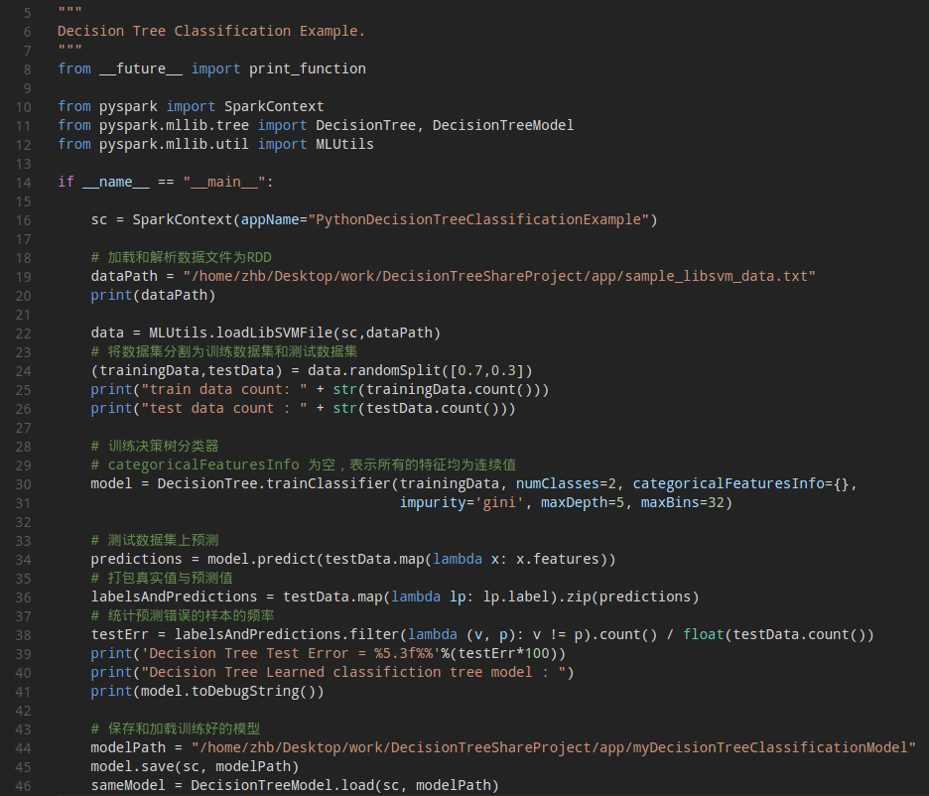
2.决策树源码分析--Demo
项目地址：https://github.com/zhbzz2007/DecisionTreeShareProject/tree/master/app/DecisionTree.ipynb

Slide 14
2.决策树源码分析--决策树源码分析
涉及文件：
spark/mllib/tree/DecisionTree.scala
调用流程：
DecisionTree.trainClassifier
->
DecisionTree.train,封装Strategy，
->
DecisionTree.run,新建RandomForest，numTrees = 1, featureSubsetStrategy = "all"
->
RandomForest.run，返回rfModel.trees(0),即决策树

Slide 15
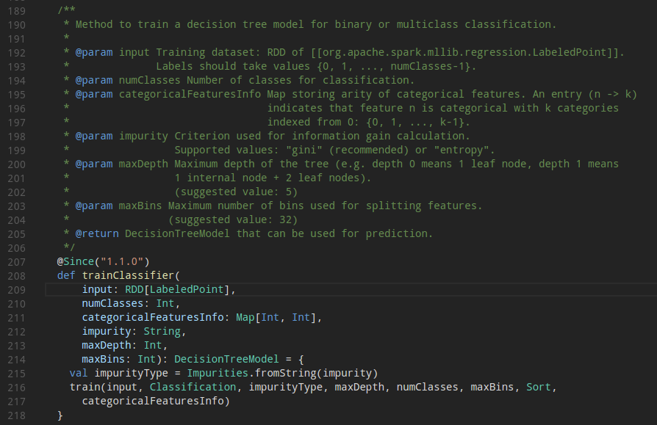
2.决策树源码分析--决策树源码分析
调用流程：

Slide 16
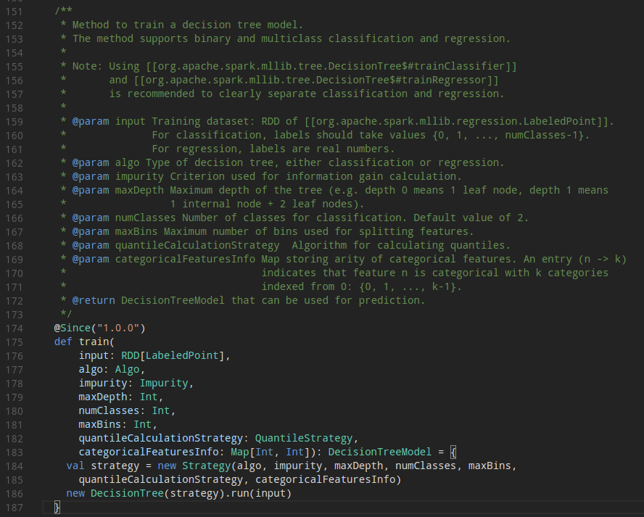
2.决策树源码分析--决策树源码分析
调用流程：

Slide 17
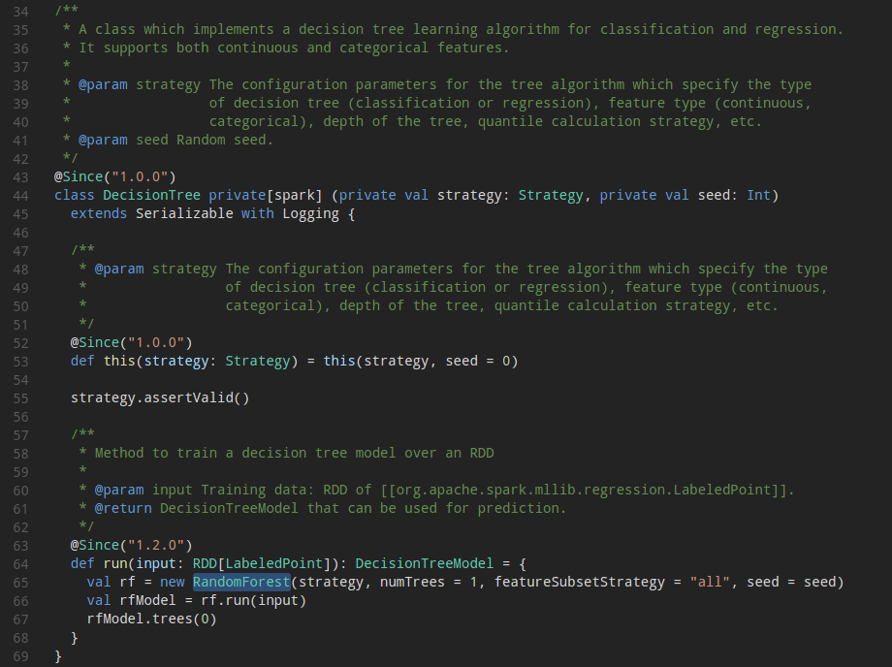
2.决策树源码分析--决策树源码分析
调用流程：

Slide 18
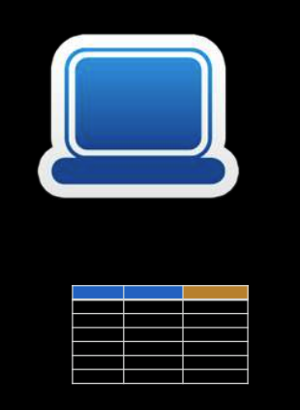
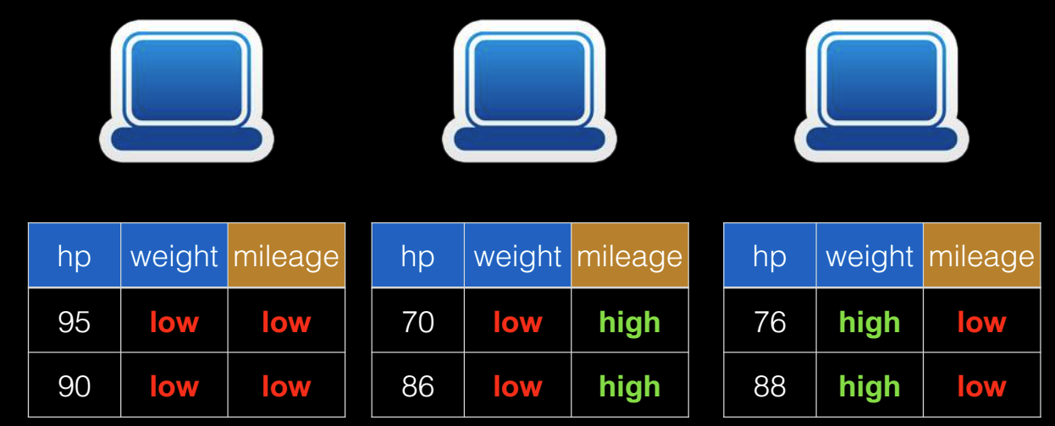
2.决策树源码分析—Random Forest源码分析
Concept 1:分布式存储
单机存储
分布式存储

Slide 19
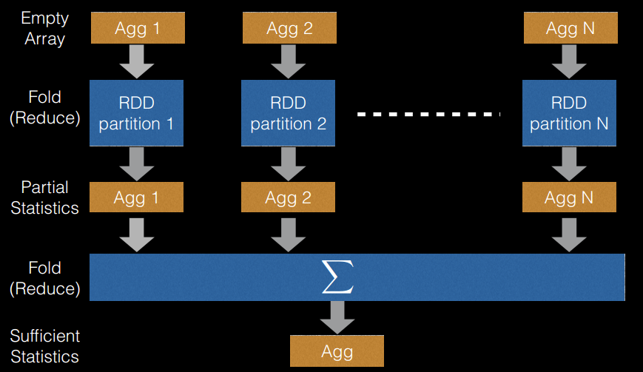
2.决策树源码分析—Random Forest源码分析
Concept 2:切分点抽样统计

Slide 20
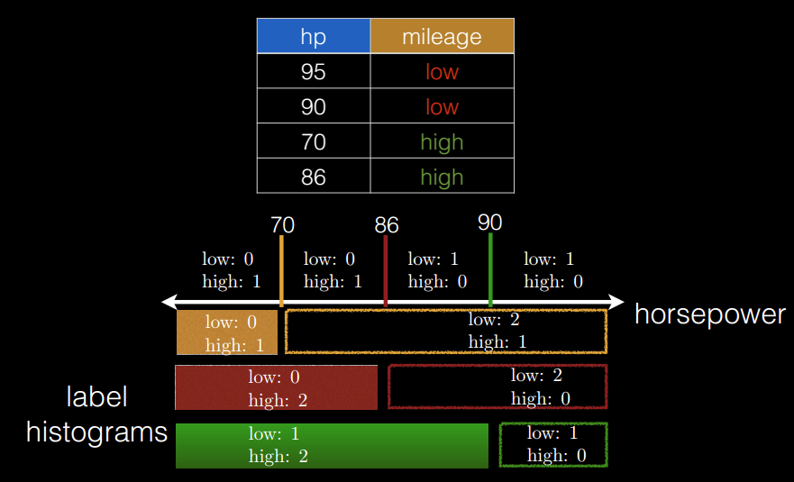
2.决策树源码分析—Random Forest源码分析
Concept 3:特征装箱

Slide 21
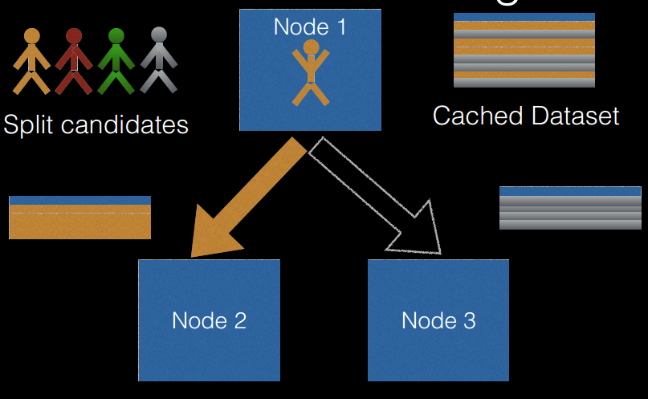
2.决策树源码分析—Random Forest源码分析
Concept 4:逐层训练

Slide 22
2.决策树源码分析—Random Forest源码分析
涉及文件：
/spark/ml/tree/impl/RandomForest.scala
/spark/ml/tree/impl/DecisionTreeMetadata.scala
调用流程：
RandomForest.run,新建NewRandomForest用于训练处trees
import org.apache.spark.ml.tree.impl.{RandomForest => NewRandomForest}
->
RandomForestModel，新建RandomForestModel预测，
->
TreeEnsembleModel

Slide 23
2.决策树源码分析—Random Forest源码分析
调用流程：
#对随机森林中的每棵决策树进行训练，
RandomForest.run
DecisionTreeMetadata.buildMetadata#建立决策树的元数据
DecisionTree.findSplitsBins#根据输入样本及决策树的元数据，计算得到分裂点位置和相应的划分
RandomForest.selectNodesToSplit#取得每棵树需要分裂的节点
DecisionTree.findBestSplits#选择最好的分裂顺序
DecisionTreeModel
RandomForestModel

Slide 24
3.Reference
1.黄美灵，Spark MLlib机器学习，2016；
2.耿嘉安，深入理解Spark，2016；
3.http://blog.csdn.net/shenxiaoming77/article/details/51675242；
4.http://www.cnblogs.com/fxjwind/p/4151044.html；

Slide 25
3.Reference
1.黄美灵，Spark MLlib机器学习，2016；
2.耿嘉安，深入理解Spark，2016；
3.http://blog.csdn.net/shenxiaoming77/article/details/51675242；
4.http://www.cnblogs.com/fxjwind/p/4151044.html；

Slide 26
QA

Slide 27
广告时间
项目地址：
https://www.gitbook.com/book/zhbzz2007/linux-command/details

